Slide 1
Применение в кормлении молочного скота

Slide 2
Влияние теплового стресса на молочных коров
Снижение потребления корма
Потребляемая энергия направлена на рассеивание тепла (учащённое дыхание), а не на производство
Повышенная ректальная температура и учащённое дыхание
Повышенная частота развития ацидоза, хромоты, респираторного синдрома КРС
Потеря веса и сниженная репродуктивная функция в связи с анэструсом; ↓зачатие, ↑ потеря эмбрионов, ↓вес телят, ↑ околородовые осложнения
Снижение надоя и качества молока (↓белок и жир , ↑SCC)

Slide 3
Факторы предрасположенности коровы к тепловому стрессу
Порода – Bos indicus vs. Bos taurus (Джерсейская/Гернзейская/Айрширская/Фризская)
Тип шёрстного покрова – плоский, плотный, блестящий vs. шерстяной - тёмный vs. светлый
Возраст – старые > молодые
Масса тела – крупные > мелкие (площадь поверхности/масса)
Климатические факторы – частота, длительность, интенсивность периодов сильной жары
Состав корма
Доступность тени – нагрузка источника тепла, более низкий порог индекса температуры и влажности
Уровень влажности – Индекс температуры и влажности может различаться при одной и той же температуре
Вентиляция и увлажнение кожного покрова (испарительное охлаждение)
Фаза лактации – пиковая и ранняя фаза лактации > поздняя фаза/фаза сухостоя
Интенсивность производства

Slide 4
Экономические последствия теплового стресса
Немедленные
Повышенная смертность
Низкая продуктивность
Нарушенный состав молока
Затяжные
Недостаточная упитанность тела
Снижение частоты зачатия/длительный отёл
Повышенная частота развития мастита
Повышенный забой
Более частые околородовые осложнения
Сниженный потенциал продуктивности при последующей лактации

Slide 5
Влияние бетаина на качество молока при тепловом стрессе*
Состав рациона (% сухого вещества)
Ингредиенты | Процентная доля (%) |  | Содержание
Кукурузное зерно | 14.99 | ОЭ (Мкал/кг) | 2.38
Пропаренные кукурузные хлопья | 9.33 | Сырой протеин (%) | 16.9
Сухое сброженное зерно с растворимыми веществами | 10.29 | НДК (%) | 39.32
Соевый шрот | 4.87 | КДК (%) | 26.12
Дикальцийфосфат | 0.45 | Кальций | 0.80
Соль | 0.24 | Фосфор | 0.47
Известняк | 0.36
Бикарбонат натрия | 0.60
Семена хлопчатника | 4.16
Пивная дробина | 4.12
Кукурузный силос | 13.22
Сено из овса | 10.07
Сено из люцерны | 17.00
Витаминно-минеральный премикс | 0.71
Сухие яблочные выжимки | 3.91
Структура эксперимента: Лактирующие голштинские коровы были подвержены тепловому стрессу и получали различные дозировки бетаина (0, 15 и 20 г/день) в течение 8 недель.
Zhang L, Ying SJ, An WJ, et al. Effects of dietary betaine supplementation subjected to heat stress on milk performances and physiology indices in dairy cow
J. Genet Mol Res, 2014, 12, 13(3):7577-86.

Slide 6
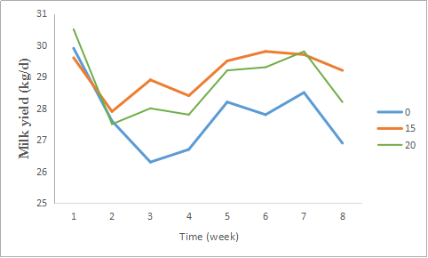
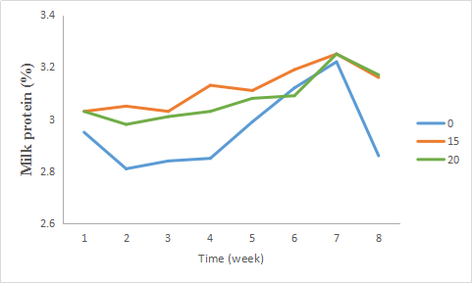
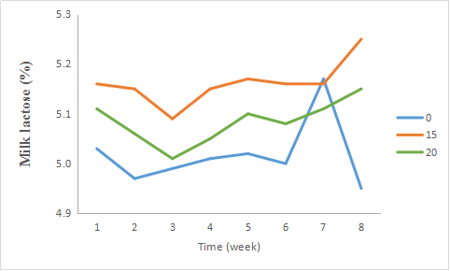
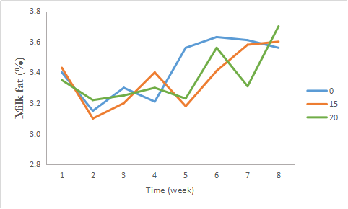
Влияние бетаина на качество молока при тепловом стрессе *
Показатели лактации в результате применения бетаина в рационе молочных коров при тепловом стрессе
Наблюдения: Добавление бетаина в рацион повысило надой молока, содержание белка и лактозы в молоке в течение периода эксперимента (P < 0,05).
Заключение: Использование бетаина обеспечивает рост надоя и содержания компонентов молока.
Zhang L, Ying SJ, An WJ, et al. Effects of dietary betaine supplementation subjected to heat stress on milk performances and physiology indices in dairy cow
J. Genet Mol Res, 2014, 12, 13(3):7577-86.

Slide 7
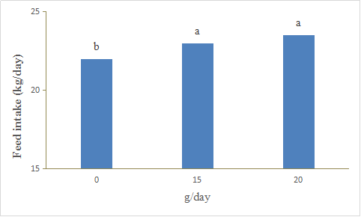
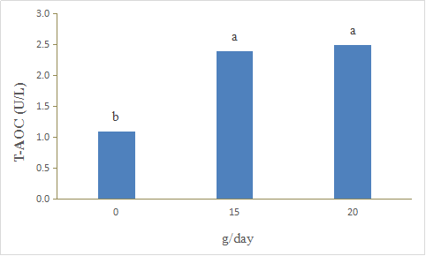
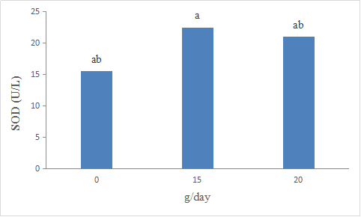
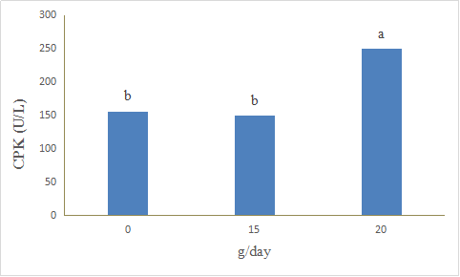
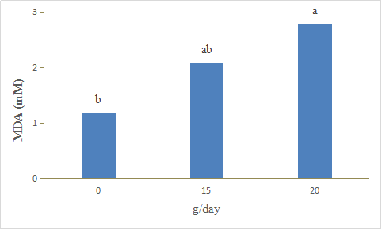
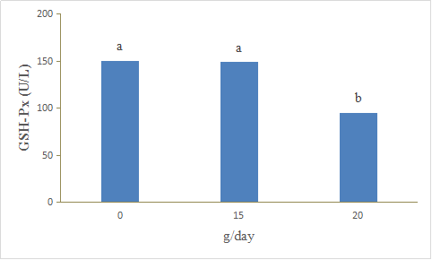
Влияние бетаина на антиоксидантную способность при тепловом стрессе*
Потребление корма и антиоксидантная способность плазмы у молочных коров при тепловом стрессе и потреблении бетаина
Наблюдения: Применение бетаина вличет на общую антиоксидантную способность, активность СОД, МДА, КФК и GSH-Px (P <0,05).
Заключение: Применение бетаина повышает антиоксидантную способность у молочных коров.
Zhang L, Ying SJ, An WJ, et al. Effects of dietary betaine supplementation subjected to heat stress on milk performances and physiology indices in dairy cow
J. Genet Mol Res, 2014, 12, 13(3):7577-86.

Slide 8
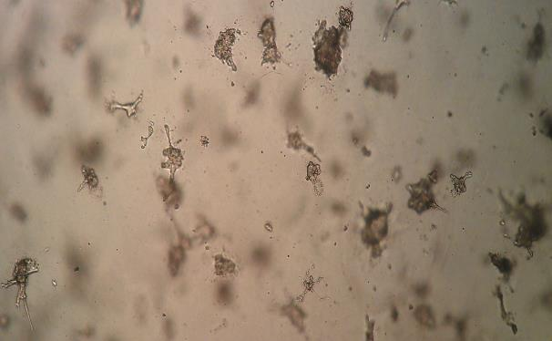
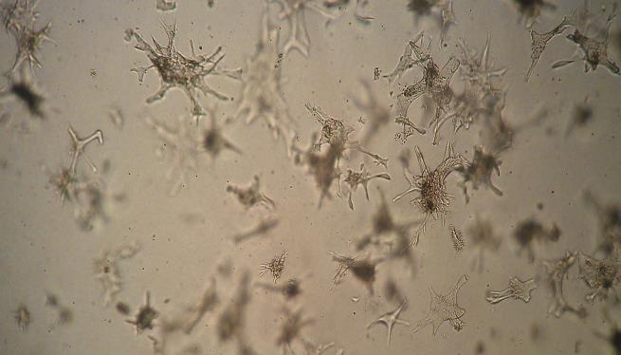
Защита клеток In Vitro при тепловом стрессе*
Структура эксперимента:
Через 8 дней роста в термонейтральных условиях при температуре 37 ℃ половина чашек с эпителиальными клетками коровьей молочной железы (BMEC) была перемещена в условия теплового стресса при температуре 42 ℃. Клетки содержались при данной температуре непрерывно в течение 24 часов, а затем были отобраны для визуализации. Изображения клеток BMEC в коллагене через 8 часов воздействия при температуре 42 ℃, обработанные 0 мМ бетаина (A) или 25 мМ бетаина (B)
Наблюдения: BMEC, обработанные бетаином, показали визуально более активный рост и выживание после теплового стресса. Размножение и протоковое развитие являлись видимыми и активными у клеток, обработанных бетаином, в то время как необработанные контрольные культуры содержали повреждённые протоковые структуры и испытывали атрезию.
A
B
Заключение: Добавление 25 мМ бетаина в среду клеточной культуры повысило термоустойчивость BMEC, подверженных тепловому стрессу.
* Hall LW1, Dunshea FR2, Allen JD, et al. Evaluation of dietary betaine in lactating Holstein cows subjected to heat stress[J]. J Dairy Sci. 2016, 99(12):9745-9753

Slide 9
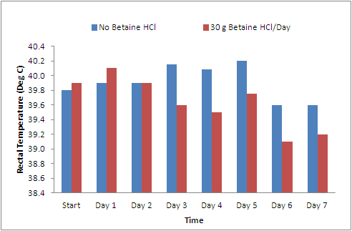
Снижение температуры тела при помощи бетаина HCl в условиях теплового стресса*
* Heat chamber trial at University of Queensland
* Неопубликованное исследование Sunwin в Австралии

Slide 10
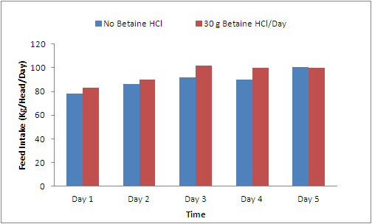
Повышение потребления корма при помощи бетаина HCl в условиях теплового стресса*
вчыяфЧЙС
* Heat chamber trial at University of Queensland
* Неопубликованное исследование Sunwin в Австралии

Slide 11
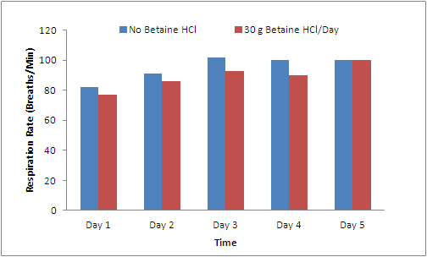
Снижение частоты дыхания при помощи бетаина HCl в условиях теплового стресса*
* Неопубликованное исследование Sunwin в Австралии
* Heat chamber trial at University of Queensland

Slide 12
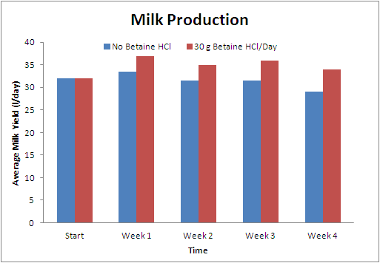
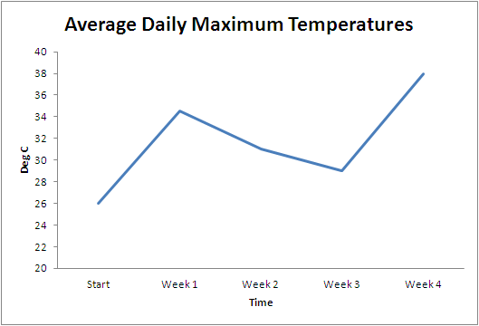
Повышение выработки молока при помощи бетаина HCl в условиях теплового стресса*
* Неопубликованное исследование Sunwin в Австралии

Slide 13
Бетаин HCl повышает выработку молока при тепловом стрессе*
Структура эксперимента: Голштинские коровы (126±5 дней лактации; среднее±SD) получали 100 г бетаина в день.
Состав рациона
Ингредиенты | % | Нутриенты
Сено из люцерны | 13.7 | СВ, % | 50.9
Силос из тритикале | 23.0 | СП, % от СВ | 18.0
Плющеный ячмень | 16.5 | КДК, % от СВ | 22.3
Измельчённая кукуруза | 15.4 | НДК, % от СВ | 35.5
Шрот из канолы | 16.5 | НСУ, % от СВ | 34.4
Сброженное зерно | 12.2 | Сырой жир, % от СВ | 4.3
Витаминно-минеральный премикс | 2.4 | Зола, % от СВ | 7.9
Бикарбонат натрия | 0.5 | Общие усв. нутриенты, % от СВ | 68.7
 |  | Кальций, % от СВ | 0.77
 |  | Фосфор, % от СВ | 0.56
 |  | Магний, % от СВ | 0.33
 |  | Калий, % от СВ | 1.67
 |  | Чистая энергия лактации , Мкал/кг | 1.61
* Peterson SE, Rezamand P, Williams JE, et al. Effects of dietary betaine on milk yield and milk composition of mid-lactation Holstein dairy cows[J]. J Dairy Sci, 2012, 95(11):6557-62.

Slide 14
Бетаин HCl повышает выработку молока при тепловом стрессе*
Потребление сухого вещества и выработка молока у коров на среднем этапе лактации
Показатели | Бетаин, г/д |  | Значение P
 | 0 | 100
ПСВ, кг/д | 19.0 | 20.2 | 0.18
Надой | 22.4b | 24.1a | 0.02
Молочный жир | 0.86 | 0.82 | 0.78
Молочный белок | 0.75 | 0.75 | 0.75
Лактоза | 1.04 | 1.05 | 1.07
Наблюдения: Рост надоя (с 22,4 до 24,1 кг/д) наблюдался у коров, потребляющих 100 г бетаина в день по сравнению с 0 г бетаина в день (P = 0,02).
Заключение: Надой вырос при использовании 100 г бетаина в день без значительного изменения содержания белка и лактозы.
* Peterson SE, Rezamand P, Williams JE, et al. Effects of dietary betaine on milk yield and milk composition of mid-lactation Holstein dairy cows[J]. J Dairy Sci, 2012, 95(11):6557-62.

Slide 15
Бетаин HCl повышает выработку молока*
Состав рациона¹
Компонент | % от СВ | Химический анализ | % от СВ
Сено из люцерны | 65.02 | СП, % | 19.51
Кукуруза (пропаренные хлопья) | 22.12 | НДК, % | 27.13
Цельные семена хлопчатника | 7.28 | КДК, % | 20.48
Сброженное зерно (сухое) | 2.58 | Жир, % | 4.77
Добавка RS-1299² | 2.04 | СВ, % | 53.00
MAXXER³ | 0.96 | ЧЭЛ , Мкал/кг | 1.74
Структура эксперимента:
Лактирующий голштинские коровы (23 шт) были отобраны по количству дней лактации (101,4±8,6) и случайным образом распределены на 3 группы по дозировке бетаина (0, 57 и 114 мг бетаина на 1 кг МТ).
¹ СВ рациона составило, в среднем, 53% по весу от СВ и влаги, включая добавленную воду.
² Добавка (Dairy Nutrition Services, Чандлер, Аризона) содержала 1,14% жира, 10,42% Ca, 4,49% P, 3,80% Mg, 0,49% S, 0,19% K, 15,83% Na, 7,52% Cl, 2029,06 мг/кг Zn, 1991,82 мг/кг Mn, 974,24 мг/кг Fe, 583,45 мг/кг Cu, 67,86 мг/кг Co, 12,28 мг/кг Se, 6,81 мг/кг Mo, 43,68 мг/кг I, 304,9 МЕ/г витамина A, 30,2 МЕ/г витамина D и 1,0 МЕ/г витамина E в пересчёте на СВ.
³ Кальциевые соли пальмового масла (Tarome Inc., Элой, Аризона).
* Hall LW, Dunshea FR, Allen JD, et al. Evaluation of dietary betaine in lactating Holstein cows subjected to heat stress[J]. J Dairy Sci. 2016, 99(12):9745-9753

Slide 16
Бетаин HCl повышает выработку молока *
Выработка и качество молока лактирующих коров при различных уровнях бетаина
Показатель | Бетаин, мг на 1 кг массы тела
 | 0 | 57 | 114
Надой, кг | 30.8 | 34.1 | 32.6
ПСВ, кг | 13.5 | 15.52 | 14.2
Белок, % | 2.6 | 2.8 | 2.7
Лактоза, % | 4.8 | 4.8 | 4.9
Молочный жир, % | 4.7 | 4.1 | 4.3
Наблюдение:
Надой и содержание белка выросли при использовании бетаина по сравнению с контролем.
Заключение:
Бетаин повышает выработку молока.
* Hall LW, Dunshea FR, Allen JD, et al. Evaluation of dietary betaine in lactating Holstein cows subjected to heat stress[J]. J Dairy Sci. 2016, 99(12):9745-9753

Slide 17
Структура эксперимента
Коммерческое исследование голштинских коров
20 апреля – 27 мая 2018
5400 коров отобраны и случайным образом разделены на 3 группы (контрольная, рацион 1, рацион 2)
Контрольная группа получала стандартный рацион на основе комбикорма
Рацион 1 включал 25 г/голова/день бетаина HCl компании Sunwin Biotech
Рацион 2 включал 50 г/голова/день бетаина HCl компании Sunwin Biotech
Собирались данные по суточному потреблению корма и выработке молока
Сараи были подобраны под количество дней производства для сравнения.
 | Контроль | Рацион 1 A | Рацион 1 B | Рацион 2
Сарай # | 201, 202 | 103, 111
Сарай # |  |  | 105 | 106

Slide 18
Коммерческое исследование голштинских коров
20 апреля – 27 мая 2018 г.

Slide 19
Коммерческое исследование голштинских коров
20 апреля – 27 мая 2018 г.
Показатель | Контроль | Рацион 1 | Рацион 2
Среднесуточное производство молока (кг/голова) | 35.45 | 36.6
Среднесуточное потребление корма (кг) | 21.54 | 21.49
Среднесуточное производство молока (кг/голова) |  | 35.8 | 35.6
Среднесуточное потребление корма (кг) |  | 21.2 | 21.52

Slide 20
Потенциальная ценность применения бетаина HCl
Коммерческое исследование голштинских коров
20 апреля – 27 мая 2018 г.
Нажмите на таблицу, чтобы использовать калькулятор. Введите данные по вашему рынку в жёлтые ячейки (рынок, валюта, стоимость бетаина HCl, корма, молока и размер предприятия), чтобы рассчитать доход на инвестиции и дополнительную прибыль в год для вашего предприятия.

Slide 21
Сводка по применению в кормлении молочного скота
Рекомендованная дозировка:
25 грамм бетаина HCl на голову в день в составе корма или воды
Ожидаемые преимущества:
Больше молока в день
Рост эффективности корма при нормальных условиях
При тепловом стрессе
Рост потребления корма
Снижение температуры тела
Снижение частоты дыхания

